Slide 1

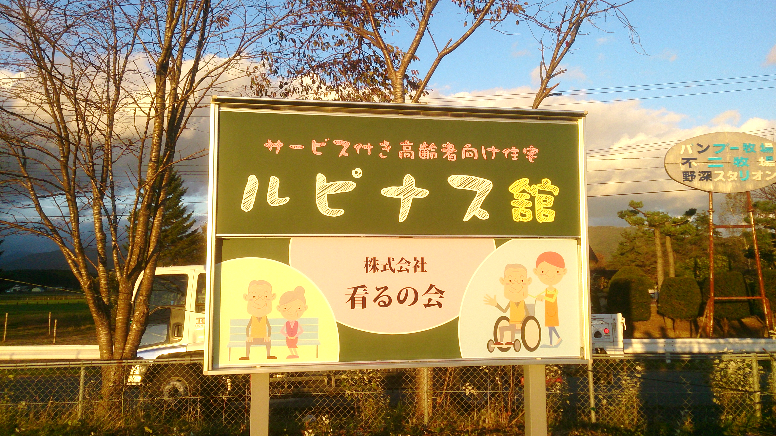
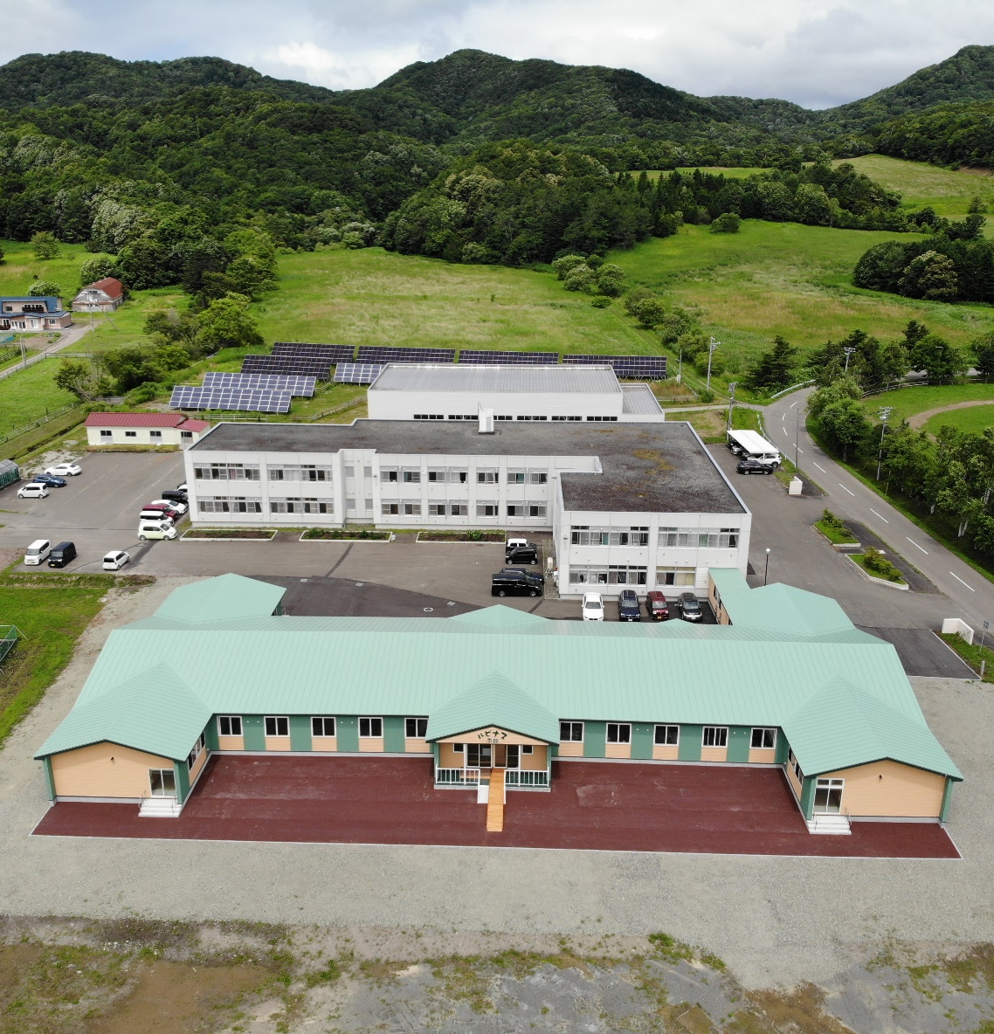
サービス付き高齢者向け住宅
サービス付き高齢者向け住宅
案内図
ルピナス舘
ルピナス舘の看板を左折
ルピナス舘
柏陽館
元浦川
上絵笛
ルピナス舘
荻伏中学校
浦河緑苑
荻伏小学校
向陽園
三石
Ｒ２３５
堺町
郵便局
赤心社
株式会社 看るの会
サービス付き高齢者向け住宅 ルピナス舘
〒059-3454 浦河郡浦河町野深１番地の１
TEL：0146-27-7000 FAX：0146-27-7700
Mail：mirunokai277000@gmail.com
URL：http://mrunokai.web.fc2.com
(株) 看るの会

Slide 2
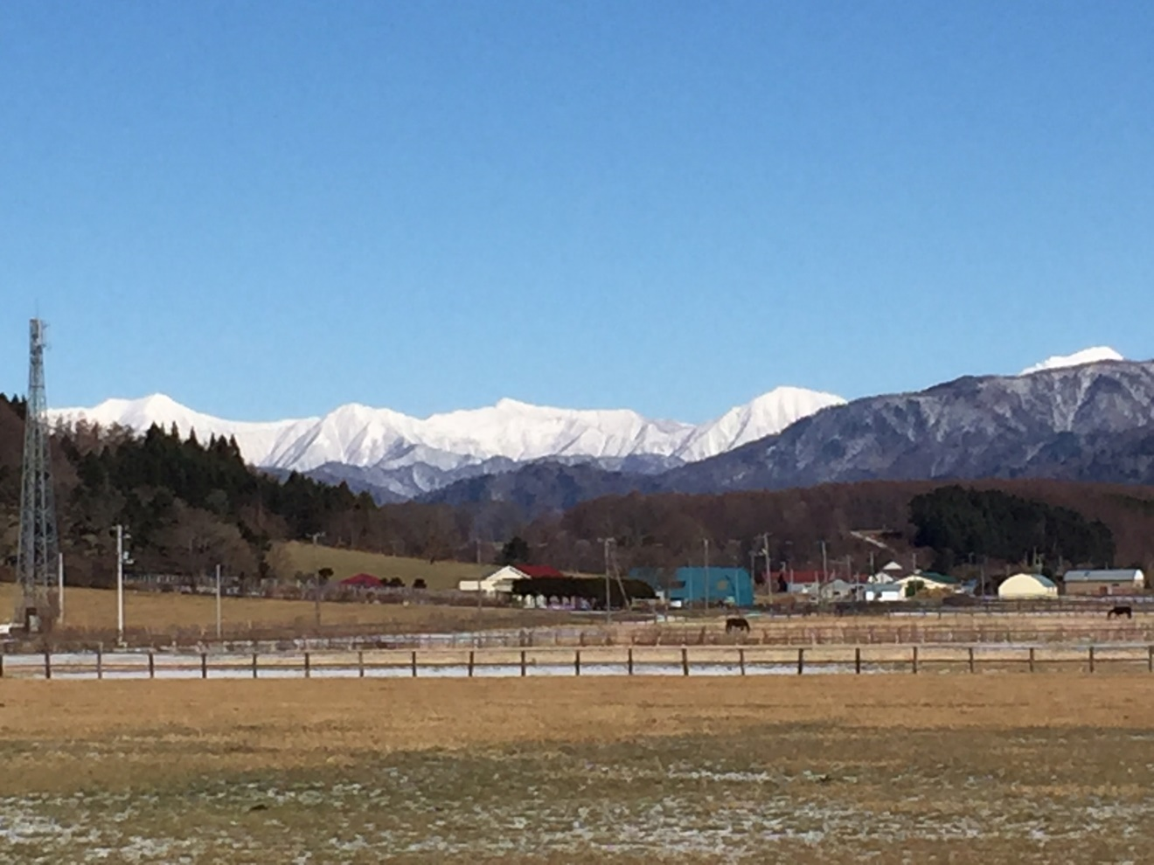
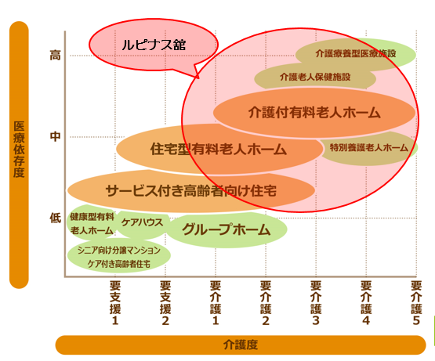
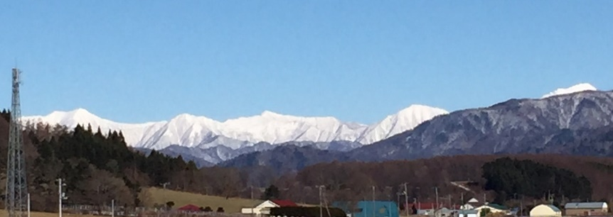
あなたに寄りそい
、
サポートします。
ルピナス舘の特徴
ルピナス舘では、サービス付き高齢者向け住宅に高齢者生活支援施設を併設しており、看護師・介護福祉士がケアを提供しています。
介護度が上がっても、医療が必要となっても、ルピナス舘で生活を続けることが出来ます
ごあいさつ
旧野深小学校を、浦河町初の、サービス付き高齢者向け住宅に改修しました。
利用者皆様の「介護が必要になっても、住み慣れた自宅や地域中で、家族や親しい人たちと自分らしい人生を送りたい」という思いやりや願いを尊重し、在宅で暮らし続けていただけるように、丁寧なご支援をさせていただきます。
㈱看るの会
代表取締役 飛山小夜美
サービス付き高齢者向け住宅 ルピナス舘
ルピナス舘では、サービス付き高齢者向け住宅高齢者生活支援施設を併設して、看護師・介護福祉士がケアを提供いたします。終身にわたり尊厳のある暮らしを支え、住み慣れた地域の中で、安心して最期まで療養・生活を続けられる、看取りを含めたそのサービスを提供いたします。
訪問介護事業所
特徴
ルピナス舘の入居者に対する入浴、
排泄、食事、洗濯、清掃、べット
メイクなどの介護業務全般
ルピナス舘から眺望できる日高山脈
特徴
ルピナス舘の入居者に
対する健康状態の観察
や医療行為など看護業
務全般
訪問看護ステーション
居宅介護支援事業所
特徴
ルピナス舘の入居者に
対するケアマネージメ
ントや生活相談

Slide 3
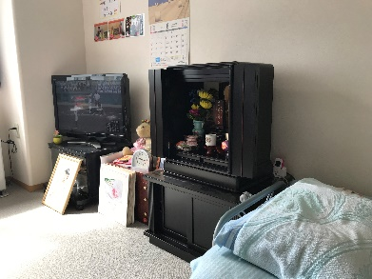
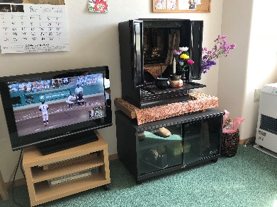
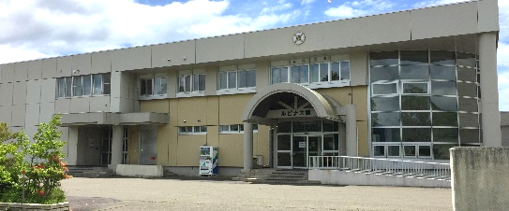
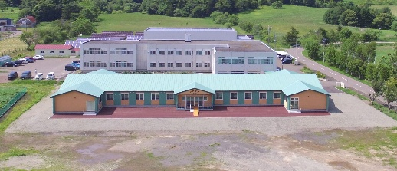
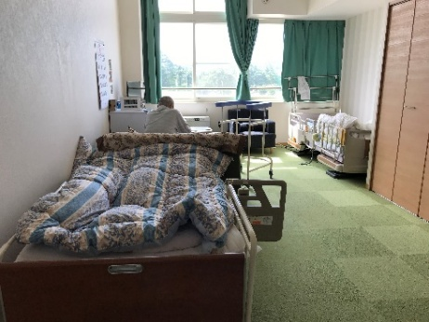
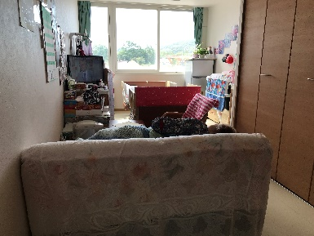
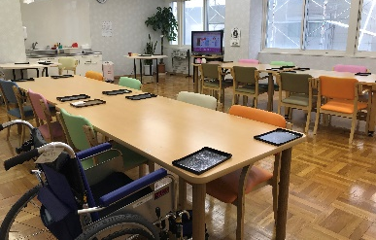
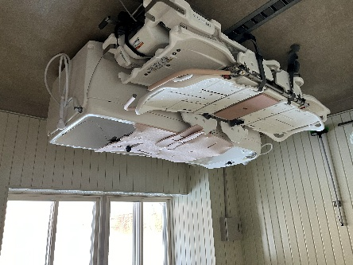
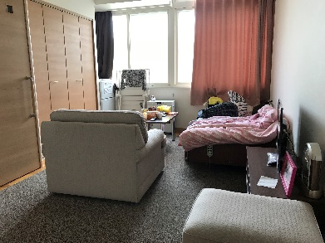
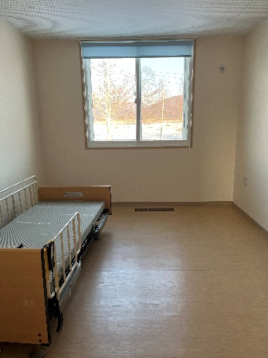
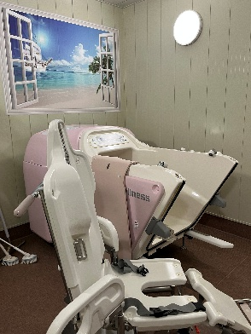
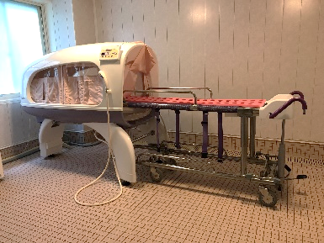
在宅としての特徴
施設紹介①
夫の仏壇と①
部屋数 本館44室全室個室、最大56名入居可能、1部屋18～30㎡
（ご夫婦もしくは二人部屋あり）
南館、29室全室個室、29名入居可能、1部屋18㎡
設備 バリアフリー、浴室（機械浴あり）、エレベーター、ナースコール
共有スペース：洗濯室、浴室、キッチン、食堂、談話室
入居対象者 ・60歳以上の方
・要支援、要介護認定を受けている60歳未満の方
・要支援、要介護者と一緒に入居を希望されている方
・60歳以上で介護保険には該当しないが身体障碍者手帳をお持ちの方
夫の仏壇と②
ルピナス舘正面玄関
ルピナス舘上空写真
広めの二人部屋
快適な自室
食堂
外が見える特浴 機械浴
お気に入りのソファー
南館
日当たり良い
部屋
座ったまま
入浴できる
中間浴
機械浴
しっとりミスト機械浴

Slide 4
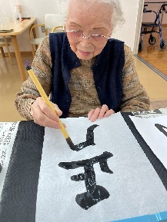
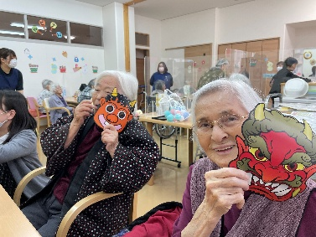
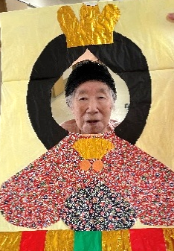
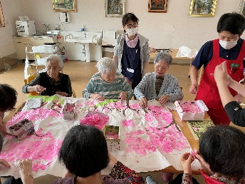
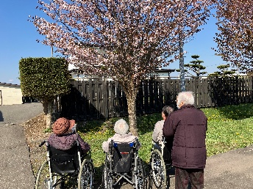
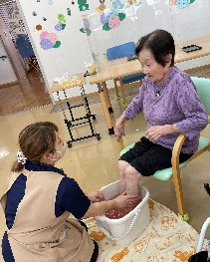
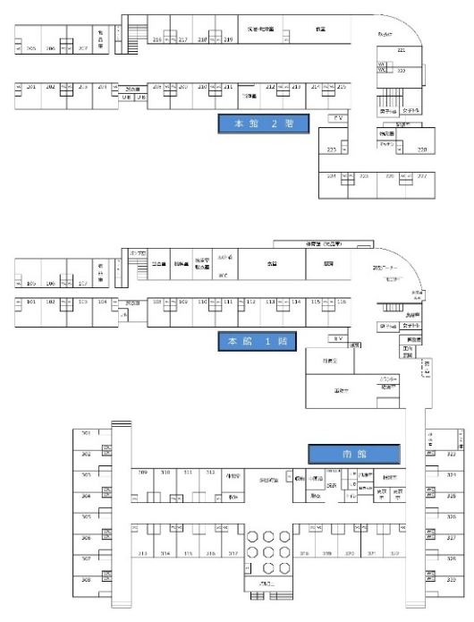
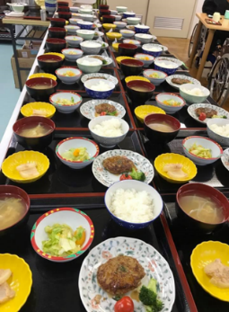
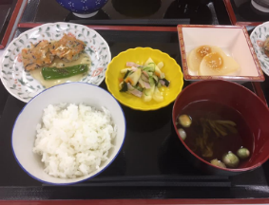
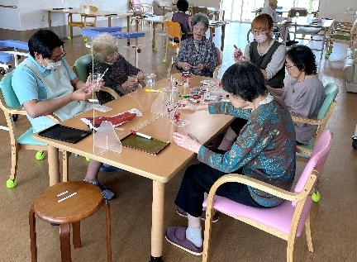
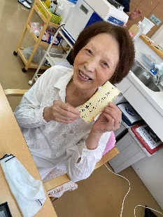
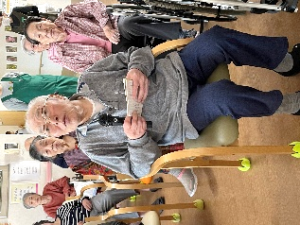
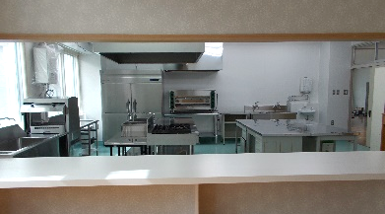
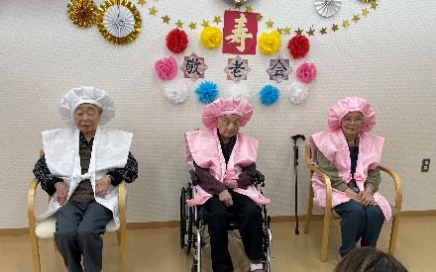
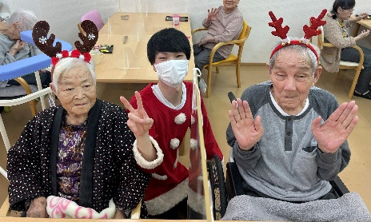
料金案内
行事紹介①
季節の移り変わりを楽しんでいます
 | 夏 | 冬
家 賃 | \35,000 | \35,000
共 益 費 | \15,000 | \15,000
光熱水費 | \6,000 | \12,000
サービス費 | \10,000 | \10,000
食 費 | \46,000 | \46,000
ベッド代 | \1,000 | \1,000
計 | \113,000 | \119,000
お正月
節分
ひな祭り
その他
実費負担いただく項目（例）
＊介護保険自己負担金
＊おむつ代
＊洗濯機使用料
＊日用品費
＊クリーニング代
＊受診時医療費・薬代
＊病院等外出時の交通費・付添費
桜づくり（季節の作物
お花見
建物平面図
食事
舘内の厨房で料理しています
七夕 短冊に願いを
ちょうちんづくり（季節の作物）
カラオケ大会
厨房
敬老会
クリスマス会

